Slide 1
Retına kan damarlarını çıkarmak ıcın esıkleme temellı morfolojık yontem
Habib şako
02200201011

Slide 2
özet
Son yıllarda, diyabete bağlı retina hastalığı körlüğün önde gelen nedenlerinden biri haline gelmiştir. Bu hastalığın önüne geçebilmek için retina ağ yapısının doğru bölütlenmesi gerekir. Retina ağ yapısının doğru ve hızlı bölütlenmesi için bilgisayar destekli tanı sistemlerine ihtiyaç duyulur. Bu makalede, renkli retina fundus görüntüsü üzerinde retina damarlarını otomatik olarak bölütleyen bir yöntem önerilmiştir. Retina damar ağ yapısını bölütleme için morfolojik işlemlere dayalı bir yöntem retina görüntüleri üzerine uygulanmıştır. Morfolojik işlemlerin uygulandığı fundus görüntüsüne üç farklı eşikleme yöntemi uygulanmıştır. Bu eşikleme yöntemleri; Çoklu Eşikleme, Maksimum Entropi Tabanlı Eşikleme ve Bulanık Kümeleme Tabanlı Eşikleme yöntemleridir. Eşikleme sonucunda bölütlenmiş damar görüntüleri elde edilmiştir

Slide 3
giriş
Diyabete bağlı retina bozuklukları kişilerde körlüğe sebep olan ve Diyabetik Retinopati (DR) olarak adlandırılan en önemli hastalıklardan biridir. Bu hastalığın erken teşhis edilmesi, kişilerde görme yetisinin kaybolmaması açısından önemlidir. DR hastalığının erken ve doğru teşhis edilmesi için retina damarlarının doğru bir şekilde bölütlenmesi gerekir. Retina görüntülerinin tespit edilmesi için bilgisayar destekli sistemler geliştirilmiştir. Bu sistemler yenilikçi yöntemler kullanarak sürekli geliştirilmektedir.

Slide 4
Materyal ve metot
2.1 Morfolojik işlemler; Morfolojik işlemlerin temel amacı, görüntünün temel özelliklerini korumak ve görüntüyü basitleştirmektir. Bu çalışmada, üst-şapka ve alt-şapka dönüşümleri kan damarlarına belirginlik kazandırmak için kullanılır. Üst-şapka dönüşümü, bir giriş görüntüsüne morfolojik açma işlemi uygulandıktan sonra uygulama sonucunun orijinal giriş görüntüsünden çıkarılması işlemidir.
2.2 Eşikleme yöntemleri; Görüntü eşikleme sadeliği ve sağlamlığı nedeni ile en sık kullanılan görüntü bölütleme yöntemlerinden biridir. Eşikleme işlemi, gri ölçekli bir görünün yoğunluk seviyesine göre sınıflara ayrıldığı bir işlemdir

Slide 5
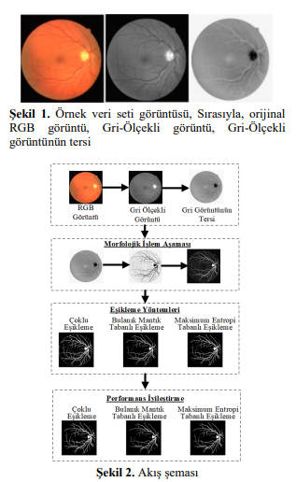
Kullanılan yöntem
Önerilen yöntemde, veri setinde bulunan fundus görüntülerine ait damarların bölütlenmesi sağlanmıştır. Öncelikle, veri setinde bulunan görüntüler RGB renk uzayından gri ölçekli görüntülere dönüştürülür. Gri ölçekli görüntülerin tersi üzerinde önerilen sistem uygulanır

Slide 6
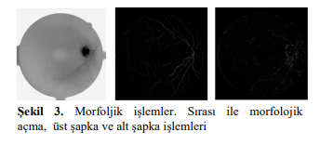
Morfolojik işlemler
Retina kan damarları, retina arka planına göre daha koyu görünürler. Ancak, bazı durumlarda kan damarlarının merkez çizgisi bölgesinde parlaklık görünür. Bu görünüm yansımalardan kaynaklanmaktadır. Bu durumu ortadan kaldırmak için ilk önce morfolojik açma işlemi uygulanır. Morfolojik açma işlemi için yarıçapı 21 olan bir disk oluşturulur. Oluşturulan bu disk gri ölçekli görüntünün tersine uygulanarak morfolojik açma işlemi yapılmış olur. Daha sonra uzunluğu 21 olan bir çizgisel yapı elemanı oluşturulur. Oluşturulan bu çizgisel yapı elemanı gri ölçekli görüntünün tersine uygulanarak üst-şapka ve alt-şapka dönüşümleri tamamlanmış olur.

Slide 7
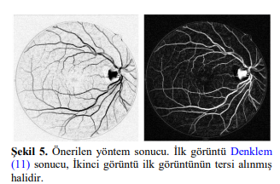
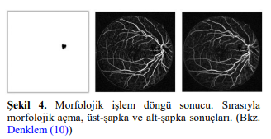
MORFOLOJİK İŞLEMLER
Belirli bir açıda yönlendirilmiş çizgisel bir yapılandırma elamanı fundus içerisinde tutulamadığında bir damarı veya damarın bir kısmını yok edebilir. Bu problem genelde yapılandırma elemanı dikey yönlere sahip olduğunda ve yapılandırma elemanı damar genişliğinden daha büyük olduğu durumlarda ortaya çıkmıştır. Oysa yapılandırma elemanının yönü ile damar paralel olduğunda bir yok olma olayı meydana gelmeyecektir. M. Fraz vd. [11], bu probleme çözüm olması için 21 piksel uzunluğunda bir çizgisel yapılandırma elemanı belirlemiştir. Bu yapısal elemanı 22.5°’lik açılarla döndermiş ve en büyük çapa sahip damarı çıkarmak için bir toplam üst şapka dönüşümü kullanmıştır. M. Fraz vd. [11] tarafından önerilen toplam üst şapka dönüşümünden esinlenerek her biri 21 piksel uzunluğunda bir çizgiyi temsil eden ve her 22.5° 'de döndürülen bir çizgi yapılandırma elemanı sadece üst şapkaya değil ayrıca alt şapka ve morfolojik açma işlemine uygulanmıştır.

Slide 8
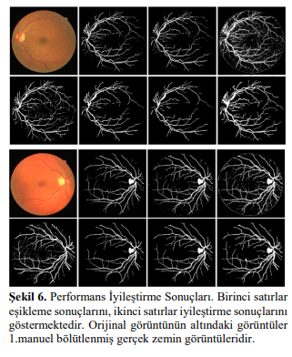
Bulgular ve tartışma
Üç farklı eşikleme algoritması iyileştirilmiş fundus görüntüleri üzerinde uygulanarak damar piksellerinin bölütlenmesi sağlanmıştır. İyileştirilmiş görüntüler eşikleme işlemine tabi tutulduktan sonra çıktı görüntüleri üzerinde performans iyileştirilmesi yapılmıştır. Performans iyileştirme yönteminde damara ait olmayan damar benzeri görüntüler morfolojik işlemler kullanılarak yok edilmiştir. Bu aşama bağlı bileşen analizi kullanılarak önce küçük nesneler silinmiş daha sonrada damardan kopuk küçük boşluklar doldurulmuştur. İlk sütunda orijinal görüntüler, ikinci sütunda Bulanık Mantık Tabanlı Eşikleme yöntem sonuçları, üçüncü sütunda Maksimum Entropi Tabanlı Eşikleme yöntem sonuçları, son sütunda Çoklu Eşikleme yöntem sonuçları gösterilmiştir.

Slide 9
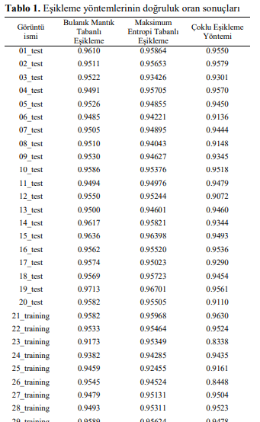
sonuçlar
Damar iyileştirme aşamasından sonra Çoklu Eşikleme, Bulanık Mantık Tabanlı Eşikleme ve Maksimum Eşikleme yöntemleri kullanılarak damar bölütlemesi yapılmıştır. Bu yöntem temelde morfolojik işlemlere dayanmış olsa da asıl amaç eşikleme algoritmalarının yöntem üzerindeki performanslarının karşılaştırılmasıdır. Eşikleme yöntemleri, doğası ne olursa olsun tüm veriler üzerinde kullanılabilir. Ancak, farklı eşikleme yöntemlerinin aynı iyileştirilmiş görüntü üzerinde farklı sonuçlar verdiği gözlemlenmiştir. Bu makalede, Bulanık Mantık Tabanlı Eşikleme yönteminin ortalama doğruluk oranı 0.952 olarak hesaplanmış ve diğer iki eşikleme yönteminden daha yüksek bir değere sahip olmuştur.

Slide 10
Görüntü işleme ve kümeleme yöntemleriyle Fındık meyvesinin tespiti ve sınıflandırılması
02200201011
HABİB ŞAKO

Slide 11
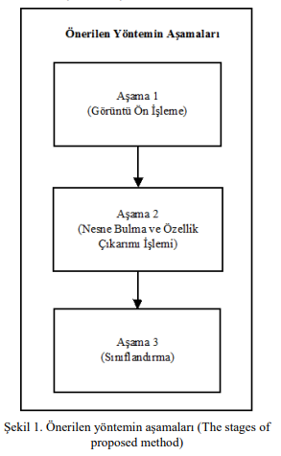
ÖNERİLEN METOT
Ortamda bulunan aynı nesnelerin tespit edilerek, sınıflandırılmasına yönelik yapılan çalışmada üç aşamalı bir yöntem önerilmektedir.
Nesnelerin bulunduğu ortamdan alınan görüntü, aşama 1 adımında yer alan “Görüntü Ön İşleme” işlemine tabi tutulmaktadır. Aşama 2’de “Nesne Bulma ve Özellik Çıkarımı İşlemi” ile ortamdaki nesnelerin, boyut ve alan gibi özellikleri çıkartılmaktadır. Son aşamada ise, aşama 2’de elde edilen veriler kullanılarak her bir nesnenin sınıflandırılması gerçekleştirilmektedir.

Slide 12
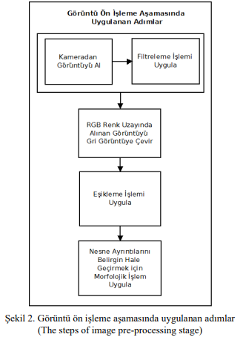
GÖRÜNTÜ ÖN İŞLEME AŞAMASI
Görüntü ön işleme aşamasında, kameradan alınan görüntü üzerinde sırasıyla filtreleme, resmin grileştirilmesi ve ikili resme çevrilmesi işlemleri uygulanmaktadır. Bu işlemlerin gerçekleştirilmesinden sonra görüntü üzerinde yer alan ve ilgilenilen nesneler daha belirgin ve kolay işlenebilir hale getirilmektedir.
Filtre uygulama adımında, görüntü üzerinde yer alan tuz biber gürültülerinin giderilmesi ve resimde yer alan gereksiz ayrıntıların azaltılması sağlanmaktadır.
. Kameradan alınan görüntü matrisi üzerinde, 3x3, 5x5 vb küçük bir çekirdek matrisinin gezdirilmesi sonucunda filtreleme işlemi gerçekleşmektedir. Çalışmada, 3x3 boyutlarında çekirdek matrisi kullanan, ortalama filtreleme yöntemi kullanılmaktadır. Çekirdek matrisin boyutlarının büyük seçilmesi, görüntü üzerindeki gürültüleri azaltırken, bulanıklaştırmada yapmaktadır.

Slide 13
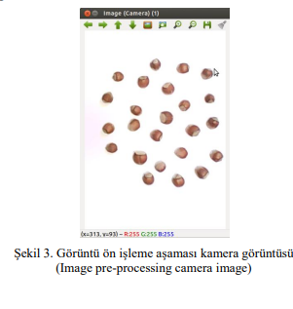
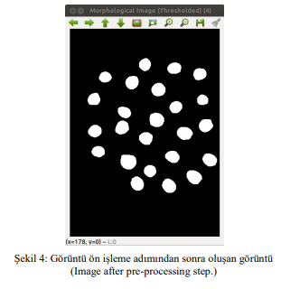
ÖN İŞLEME SONRASI
Şekil 4’te ise, filtreleme, grileştirme, eşikleme ve morfolojik işlemlerin kameradan alınan ham görüntüye uygulanması sonucunda oluşan görüntü sunulmaktadır. Elde edilen görüntü ile ortam da bulunan nesnelere ait kenarların belirlenmekte ve özellik çıkarımı için hazır duruma getirilmektedir.

Slide 14
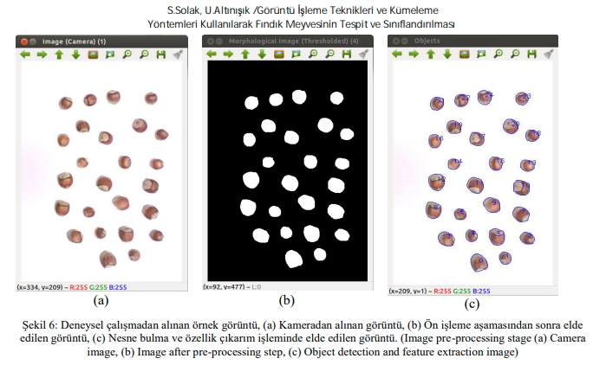
TESPİT VE SINIFLANDIRMA
Şekil 6 (a)’da kameradan alınan görüntüye ait ilgilenilen kısım sunulmaktadır. Kameradan alınan ham görüntüde, çalışma alanı dışında kalan dörtgenin bulunduğu alan kesilmiştir. Bu işlemden sonra görüntü ön işleme aşamasına geçilmektedir. Görüntü ön işleme aşamasında, resim üzerinde filtreleme, grileştirme, eşikleşme ve morfolojik işlem uygulanmaktadır. Bu işlem basamakları sonucunda elde edilen görüntü Şekil 6 (b)’de sunulmaktadır. Bu görüntü nesne bulma ve özellik belirleme aşamasına girdi olarak verilmektedir. Ortamda bulunan ve ilgilenilen nesnelerin dış hatları belirlenmektedir. Çalışmada kullanılacak alan, çap, yarıçap ve merkez noktasına ait koordinatlar elde edilmektedir. Şekil 6 (c)’de ortamda bulunan nesnelerin dış hatları ve indis numaraları sunulmaktadır.

Slide 15
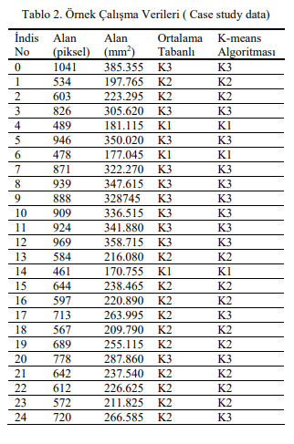
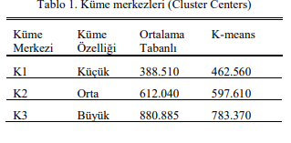
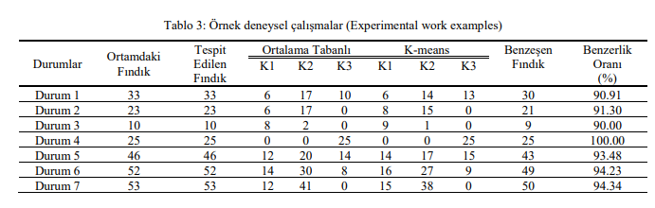

Slide 16
SONUÇLAR
Makalenin, deneysel çalışma bölümünde örnekleme işlemi için fındık meyvesi kullanılmaktadır. Çalışma ortamında bulunan fındık meyveleri gerçek zamanlı olarak %100 başarımla tespit edilmektedir. Ortalama tabanlı ve K-means kümeleme yöntemleri kullanılarak fındık meyvelerinin küçük, orta ve büyük olarak sınıflandırılması gerçekleştirilmektedir. Yapılan deneysel çalışmalarda, gerçeklenen iki algoritma ile sınıflandırmanın %90 ile %100 oranlarında benzerlik gösterdiği tespit edilmektedir.
Önerilen yöntemin ilk aşaması olan görüntü ön işleme bölümünde kameradan alınan görüntü üzerinde filtreleme, grileştirme, ikili resme çevirme ve morfolojik işlemler uygulanmaktadır. Nesne tespiti ve özellik çıkarımı aşamasında ise, ortamda yer alan nesnelerin bulunması ve alan, boyut ve konum gibi özellik bilgileri elde edilmektedir. Sınıflandırma aşamasında, bilgi veritabanında bulunan veriler, ortalama tabanlı ve K-means algoritmaları kullanılarak sınıflandırılmaktadır.

Slide 17
KAYNAKÇA
https://dergipark.org.tr/tr/download/article-file/1652878
https://dergipark.org.tr/tr/download/article-file/340880

